Slide 1
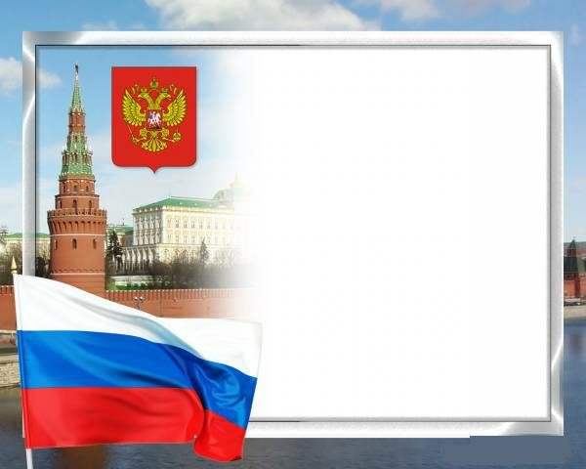
Проект
информационно - творческий
«День
народного
единства»
МАДОУ детский сад №26 «Радуга»

Slide 2
Вид проекта: информационно-творческий
Участники проекта: дети дошкольных групп, педагоги, родители
Продолжительность проекта:
Среднесрочный (2 недели)
Срок проведения проекта:
с 23 октября по 4 ноября 2023г.

Slide 3
Актуальность
Патриотизм – это чувство любви к Родине. Исторически сложилось так, что любовь к Родине во все времена в Российском государстве была чертой национального характера. Но в силу последних перемен все более заметной стала утрата нашим обществом традиционного российского патриотического сознания.
В соответствии Федеральной образовательной программой дошкольного образования, утвержденной приказом Министерства просвещения Российской Федерации от 25 ноября 2022 г. N 1028 приоритетной стала задача патриотического воспитания.

Slide 4
Проблема
В связи с этим очевидна неотложность решения острейших проблем воспитания патриотизма в работе с детьми дошкольного возраста. Недостаток такого воспитания у детей виден сразу после первых проведенных занятий, бесед. Задача взрослых заключается в том, чтобы не только вызвать в детях чувство восхищения родным городом, родной страной, но и чувства уважения к своему народу, чувство гордости за свою страну. Но никакие знания не дадут положительного результата, если взрослый сам не будет восторгаться своей страной.
Дети - наше будущее. И не зависимо от того, какие пути и средства патриотического воспитания мы будем использовать, делать это мы должны постоянно. Главное - зародить в детях это великое чувство - быть гражданином своей родины. С данной целью в нашем ДОУ был реализован проект «День народного единства»

Slide 5
Цель проекта:
формирование у детей патриотических качеств к своему краю и стране.
Задачи:
Обучающие:
дать сведения об истории страны, ее символике;
познакомить с картой страны, показать расположение на глобусе;
познакомить детей с различными традициями русского народа, его культурой;
рассказать детям о людях, прославивших Родину, познакомить с историей праздника День народного единства.
Развивающие:
формировать умения детей в продуктивной и других видах деятельности;
развивать познавательный интерес к истории и культуре родной страны – России, её достопримечательностям.
Воспитательные:
способствовать воспитанию патриотического чувства: любовь к Родине, родному краю, внимание к людям всех национальностей, живущих в нашей стране.
воспитывать любовь и уважение к русским национальным героям;
вовлекать родителей в активное сотрудничество.

Slide 6
Информационно-коммуникативные технологии: использование компьютера, мультимедийной установки, акустической системы.
Формы работы: наблюдения, чтение художественной литературы, заучивание стихов, рассматривание картин и иллюстраций, занятия, художественное творчество, развлечения, конкурсы, игры (подвижные, дидактические, сюжетно-ролевые), просмотр видео- фильмов, беседы, обсуждение ситуаций, продуктивная деятельность (лепка, рисование, аппликация)

Slide 7
Предполагаемый результат:
Овладение детьми знаниями об историческом прошлом нашей страны, её национальных героях.
Формирование у детей чувства патриотизма: гордости за свою Родину, уважение к людям разных национальностей.
Осознание воспитанниками того, что страна сильна, когда она едина, понимание значимости единства народов России во все времена.
Повышение уровня знаний родителей.

Slide 8
СОДЕРЖАНИЕ ЭТАПОВ ПРОЕКТА
Организационный этап
-Выбор педагогических технологий, разработка методов и приёмов работы по теме проекта;
-Планирование совместной работы с детьми; подбор методической, художественной, детской литературы, иллюстративных материалов; информационного материала, видеороликов, видеоклипов и музыкального сопровождения;
-Подборка конкурсных и игровых заданий, связанных с тематикой проекта;
-Организация занятий воспитанников.
-Консультация для родителей «Как знакомить дошкольников с историческим прошлым России»;
-Вовлечение родителей в воспитательный процесс для совместной работы;
-Организация развивающей, познавательной, предметной среды;

Slide 9
2. Продуктивный
Познавательное развитие.
-Занятия.
Тема: «Наша Родина-Россия», «Велики просторы русские», «Народные промыслы», «Моя малая родина – Кировград», «О жизни наших предков»;
- Просмотр презентаций: «День народного единства», «Россия – Родина моя», «Мой родной город – Кировград»;
- Рассматривание фото, репродукций картин, иллюстраций на тему: «Дружба народов разных национальностей, национальные обычаи народов»;
-Дидактические игры: «Символика России», «Костюмы народов России», «Собери разрезную картинку», «Картинки-загадки», «Найди государство по флагу»;
-Викторина «Что? Где? Когда?», «Моя Россия».

Slide 10
Речевое развитие.
-Беседы об истории праздника Дня народного единства, «Какие люди живут в нашей стране», «Я гражданин своей страны», «Наш край».
Чтение, обсуждение, заучивание стихов: А. Александрова: «Родина», «Российский флаг»,
М. Исаковский «Поезжай за моря , океаны».
Социально-коммуникативное развитие.
-Ситуативные беседы «Символы государства».
-Показ презентаций: «Наша Родина-Россия»
-Квест-игра «В единстве народов великая сила»
Художественно-эстетическое развитие
-рисование «Флаг моей страны», «Костюмы народов России», «Моя Родина», «Золотая хохлома», лепка, аппликация.
Физическая культура - подвижные игры разных народов «Солнце (Хейро)», «Куропатки и охотники», «Тюбетейка», «Загони овец в кошару», «Скачки»развлечение в бассейне «Мы едины, мы непобедимы»

Slide 11
Мероприятия с родителями:
-ширма – передвижка «День народного единства»;
-консультации для родителей «Какие достопримечательности города можно посетить с ребенком», «Как детям рассказать о Дне народного единства»;
-участие с детьми в конкурсе рисунков
«Я, ты, он, она – вместе мы единая семья» и конкурсе стенгазет “Мы разные, но мы вместе”
3. Заключительный этап
Обновление “Патриотического уголка”
Презентация проекта

Slide 12
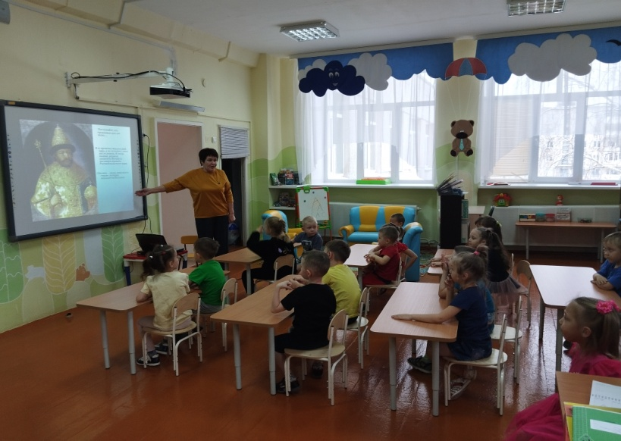
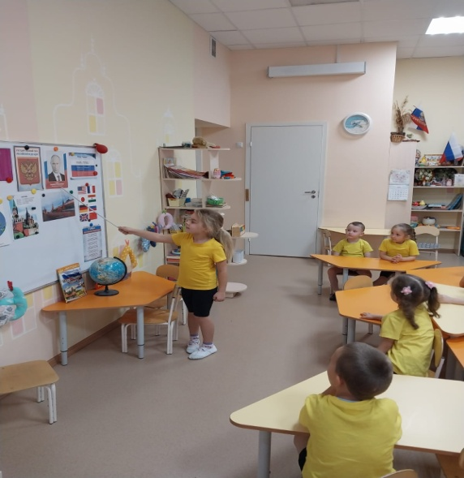
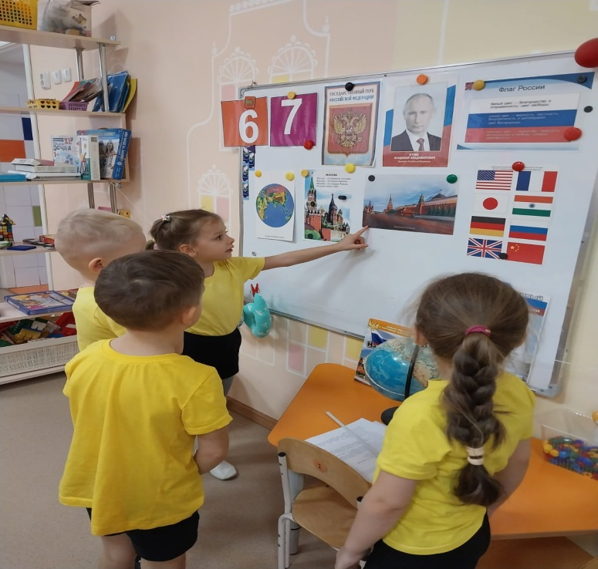
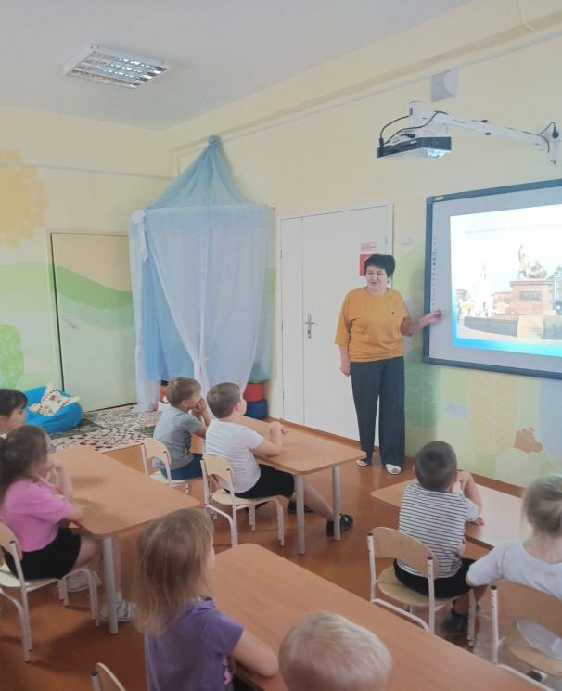
Занятие ««День народного единства»

Slide 13
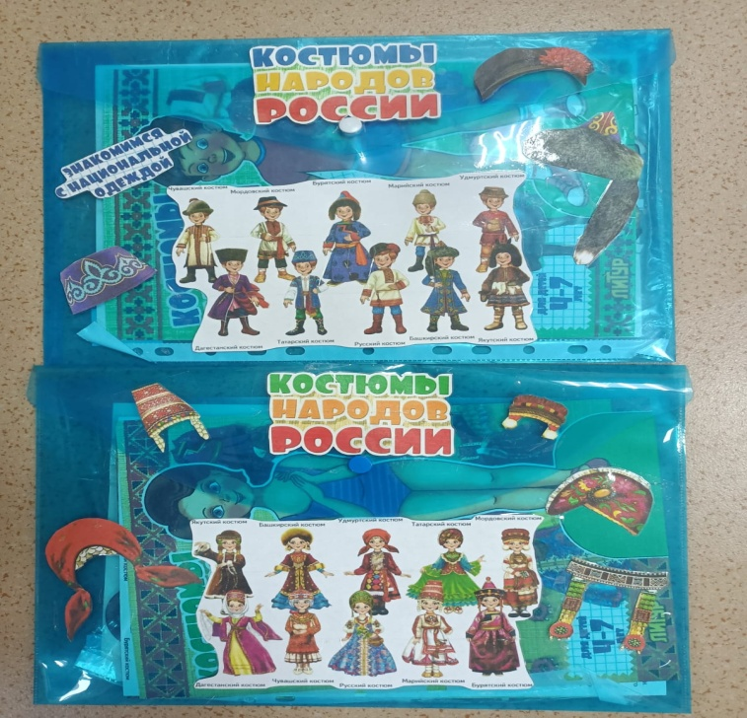
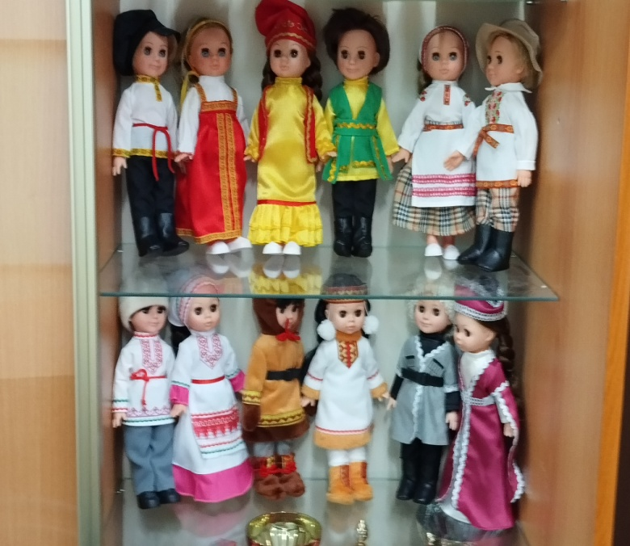
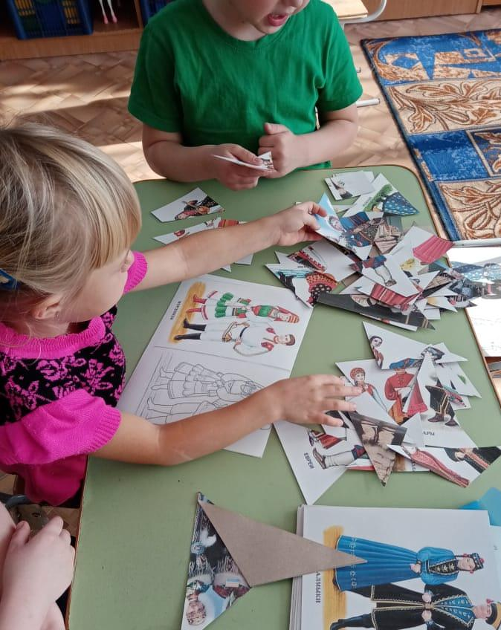
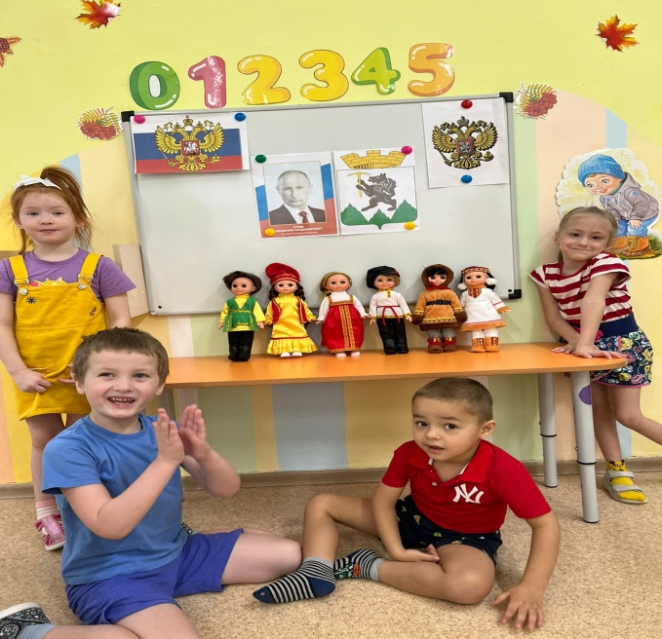
Дидактическая игра «Народы России»

Slide 14
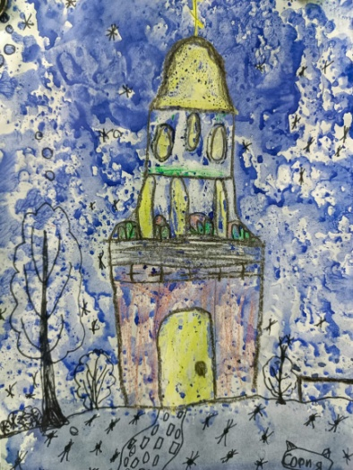
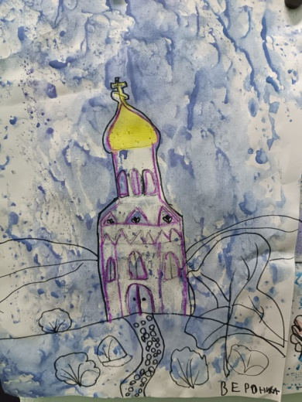
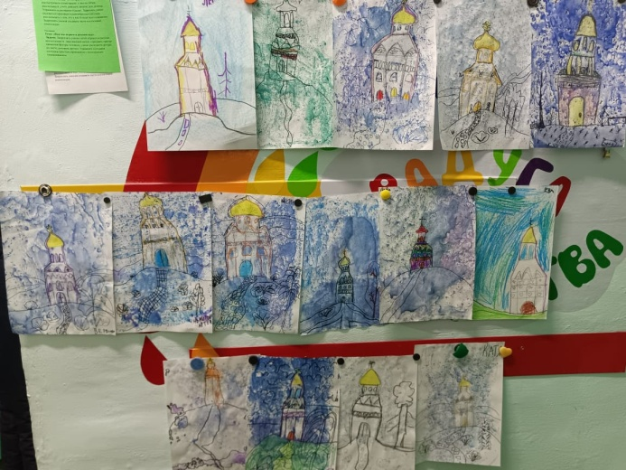
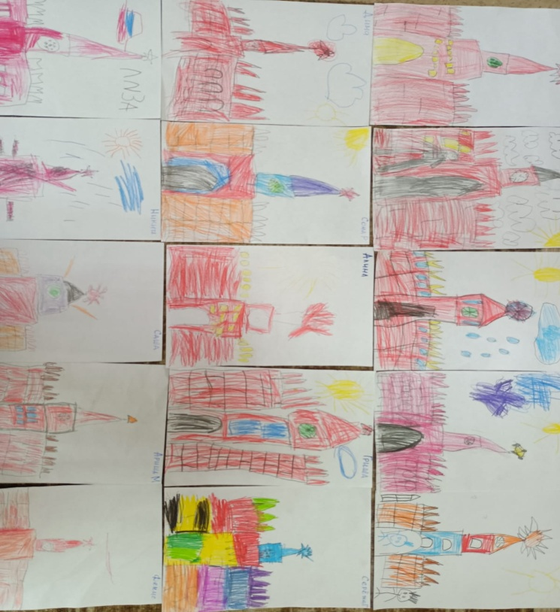
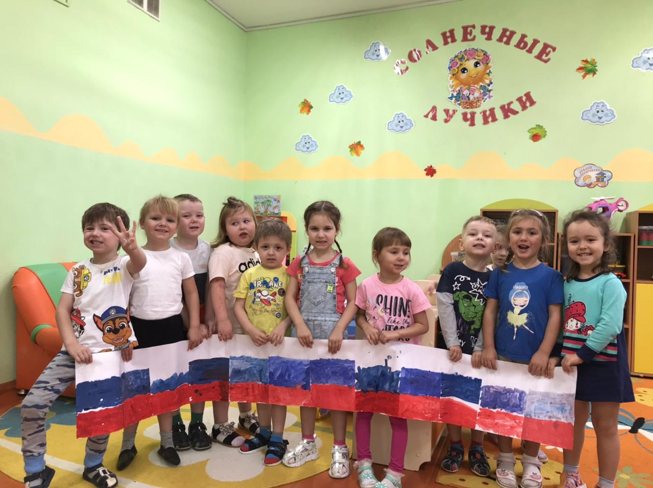
Рисование «Моя Родина»

Slide 15
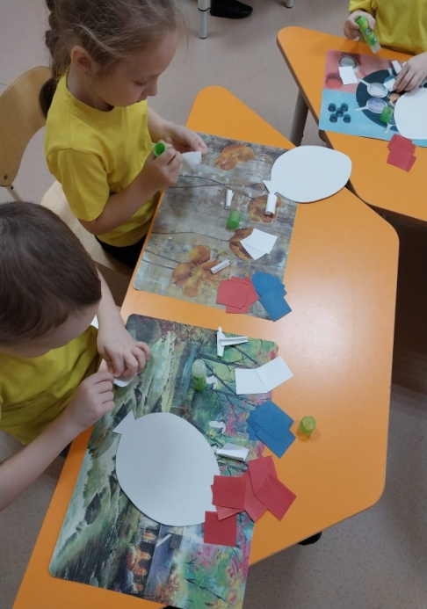
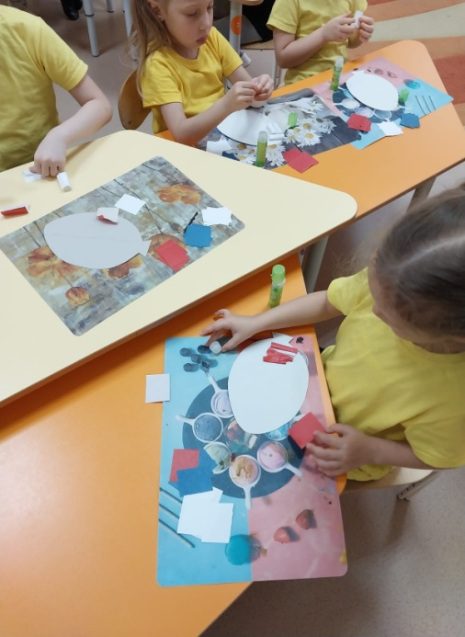
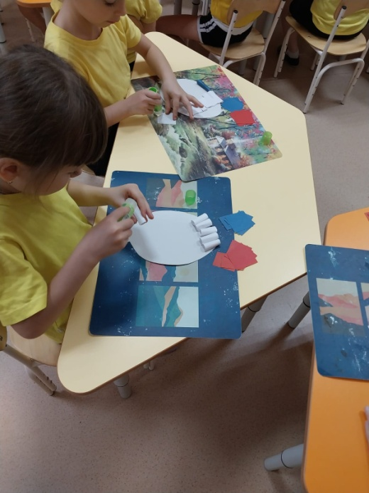
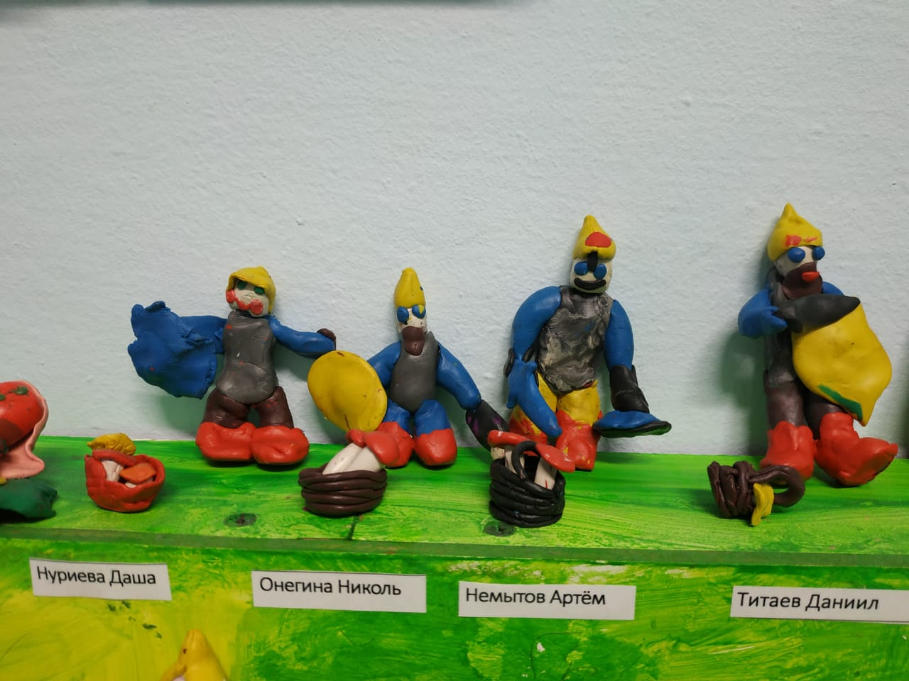
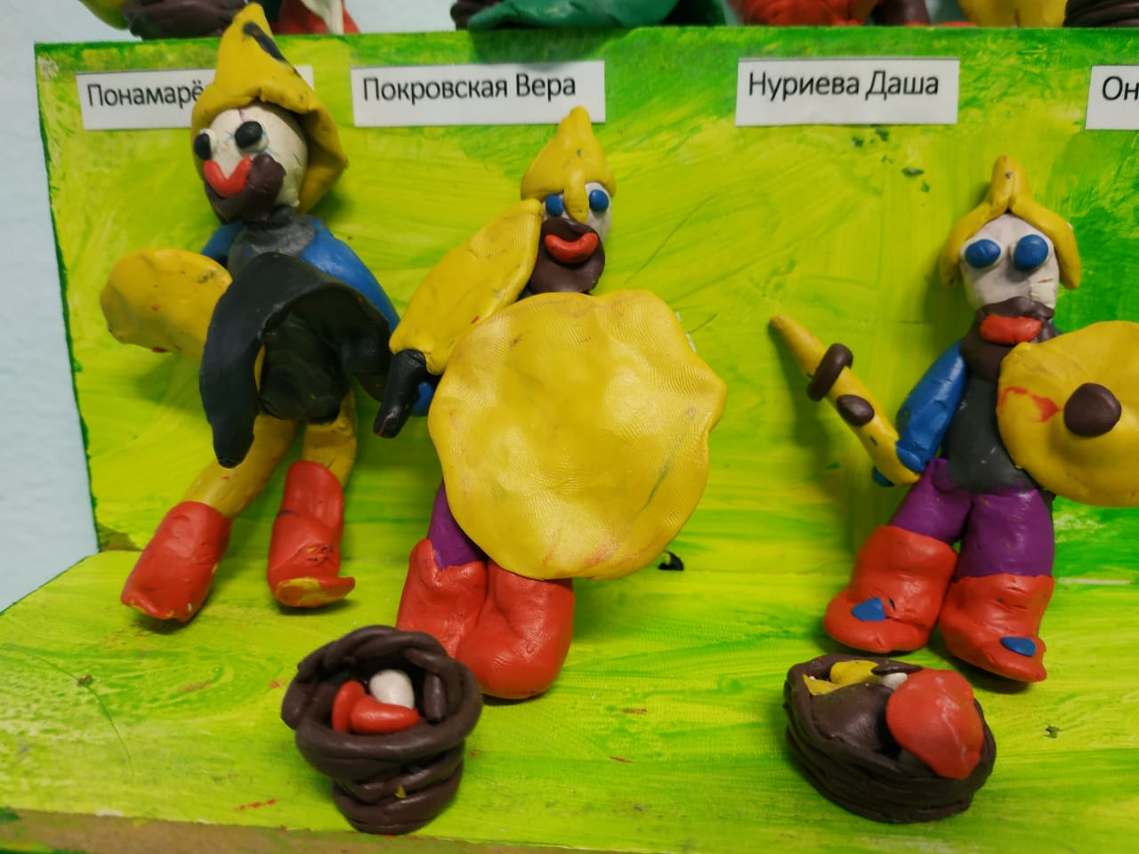
Лепка, аппликация

Slide 16
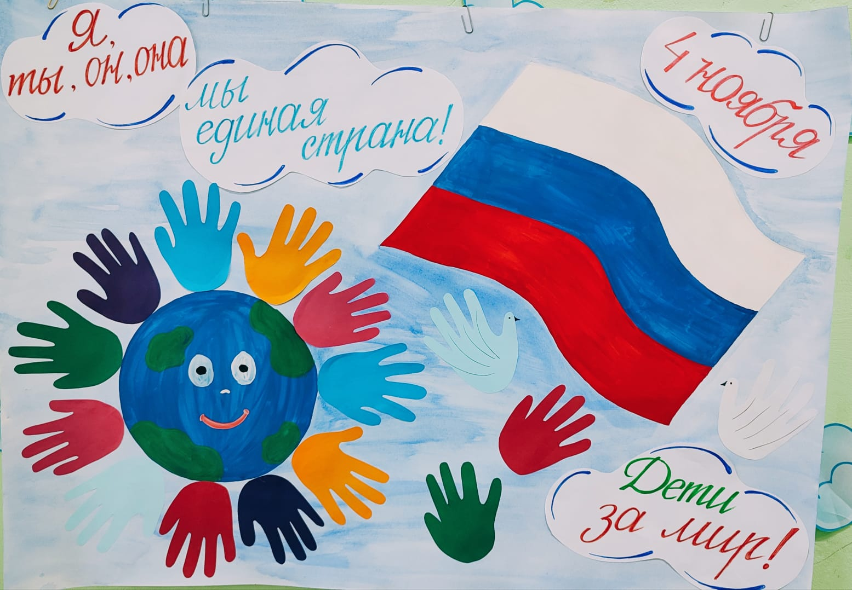
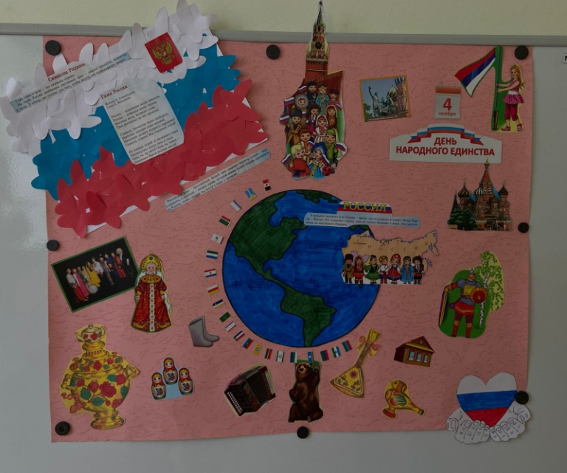
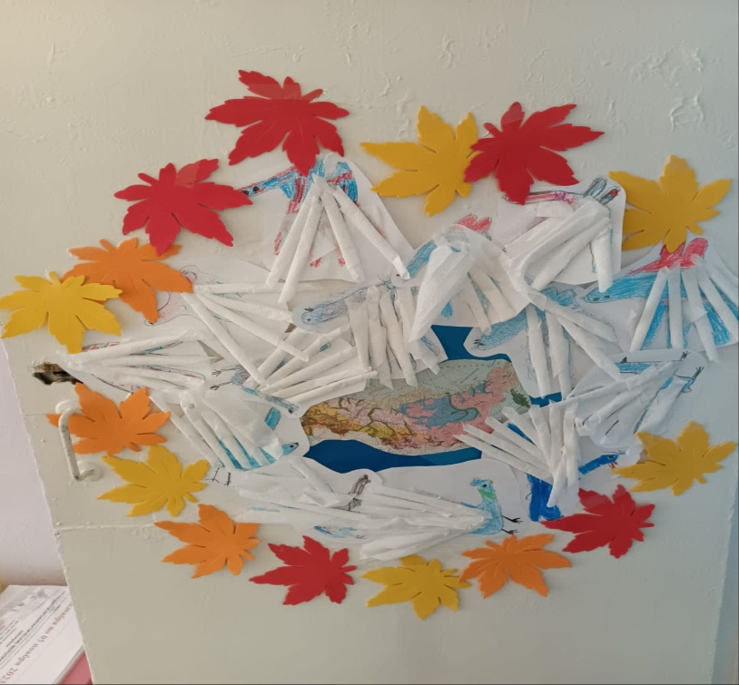
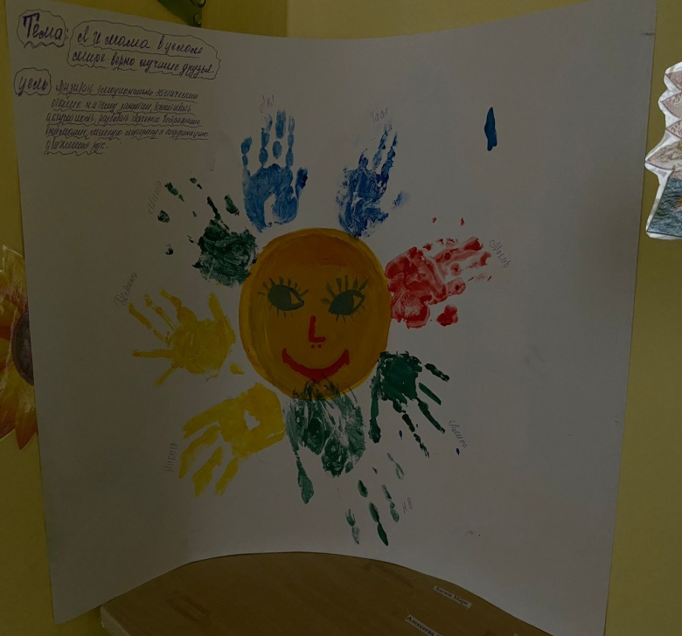
Конкурс стенгазет

Slide 17
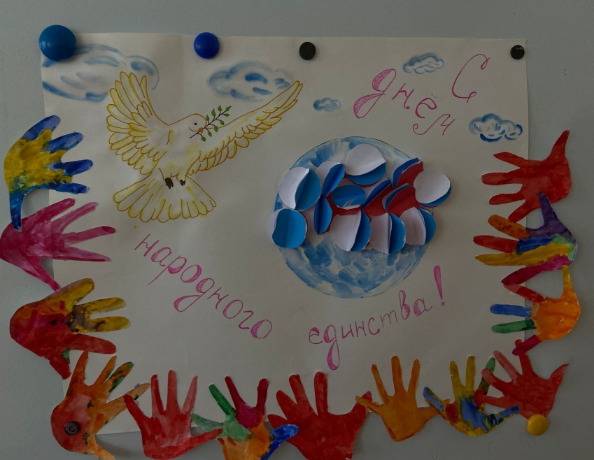
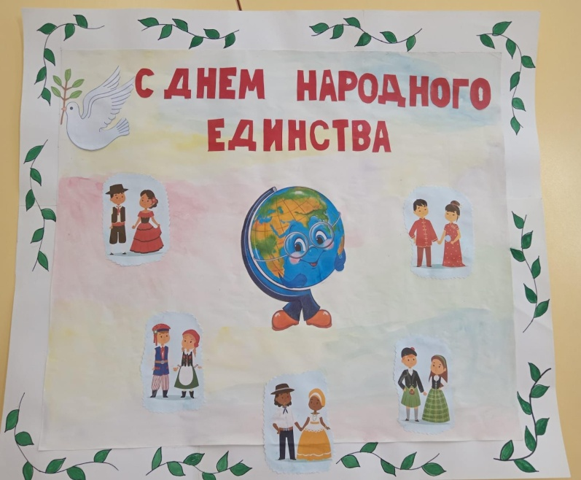
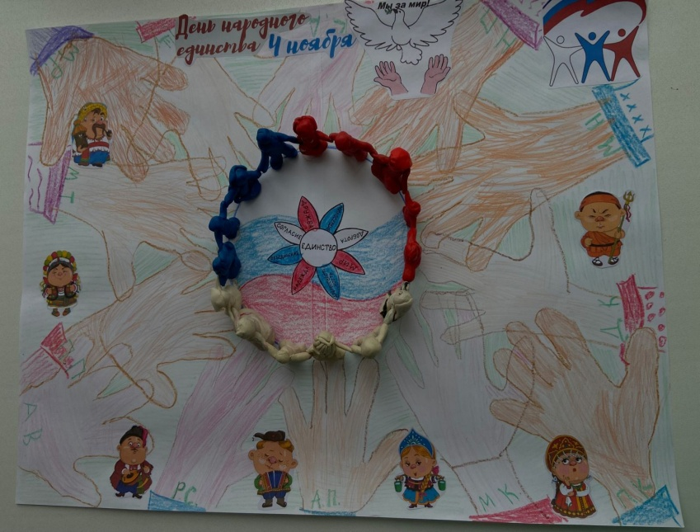
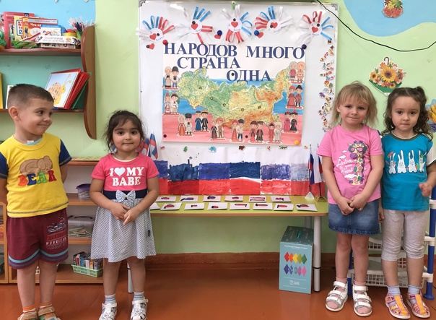

Slide 18
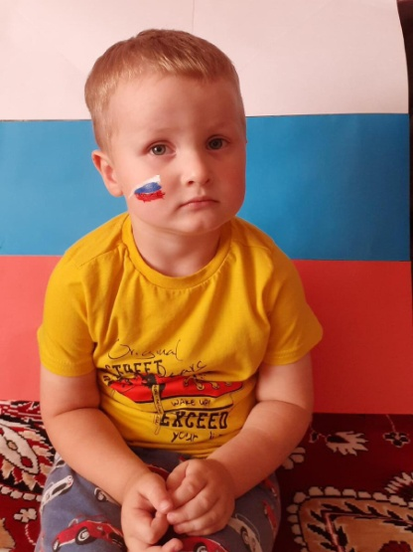
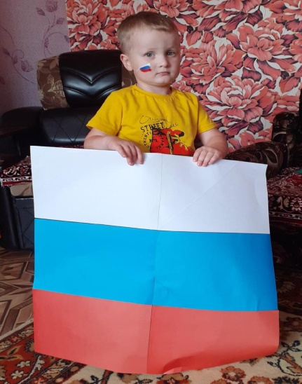
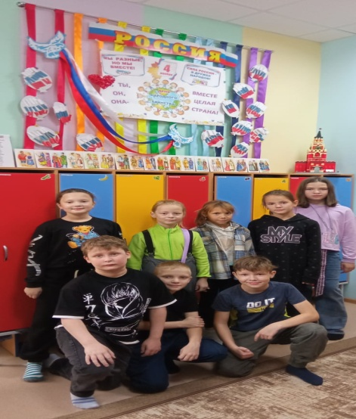
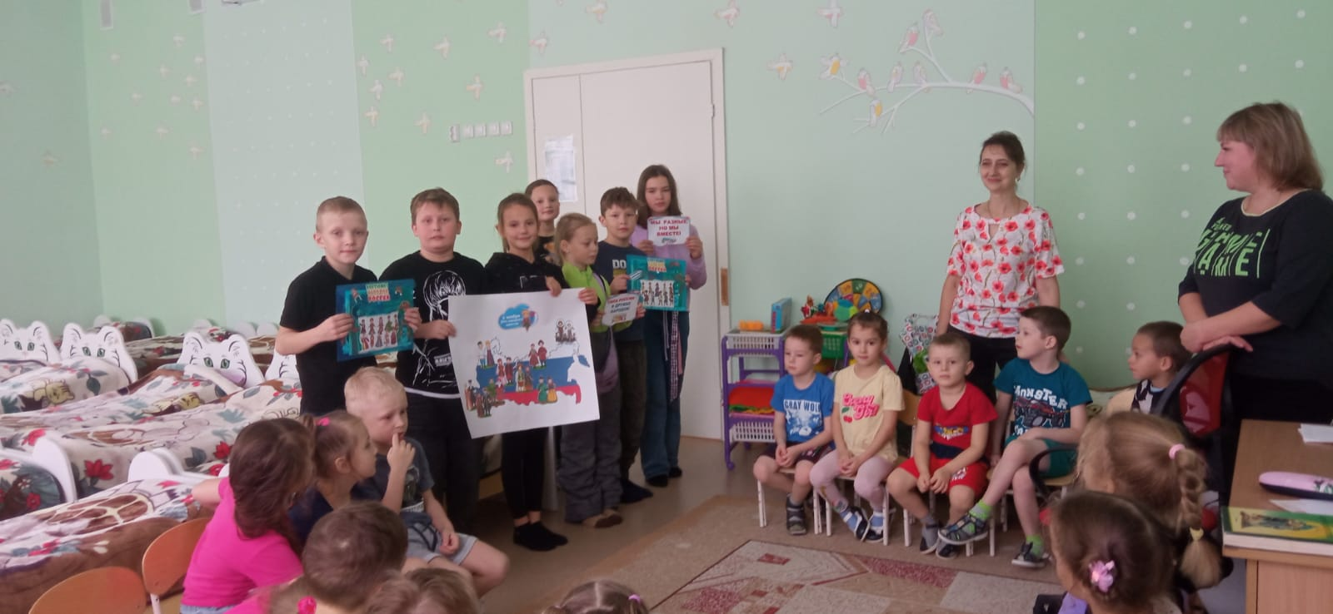
Взаимодействие
с родителями и школой

Slide 19
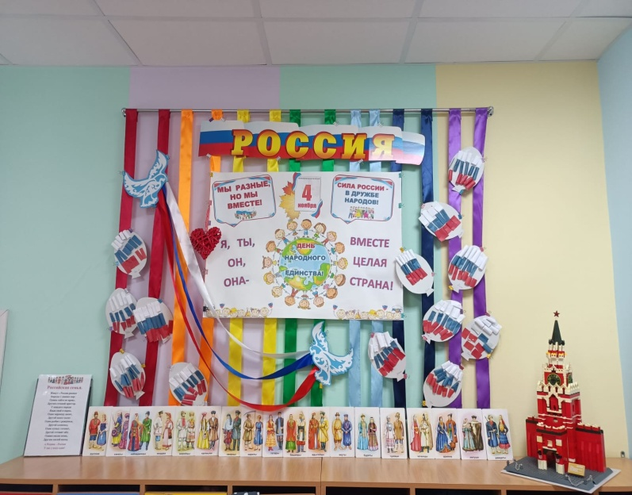
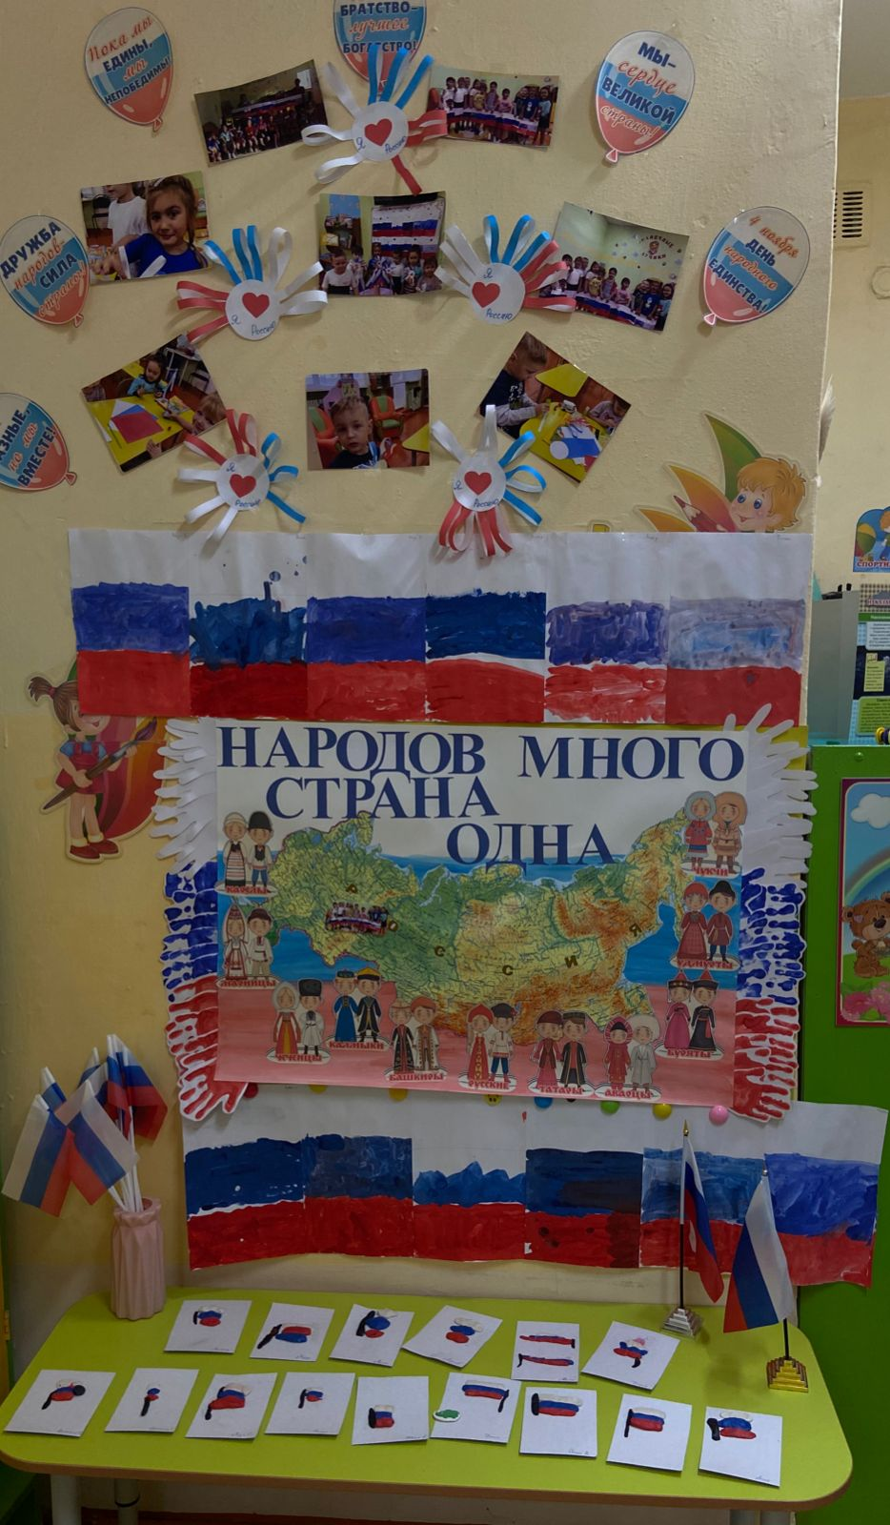
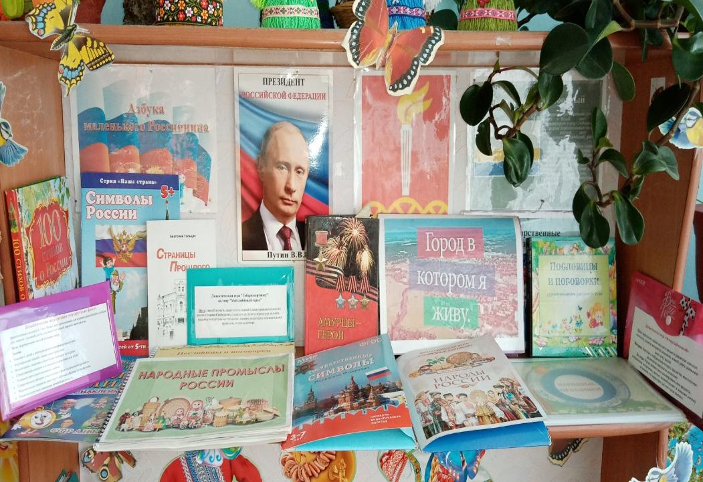
РЕЗУЛЬТАТИВНОСТЬ
Обновление
Патриотического уголка

Slide 20
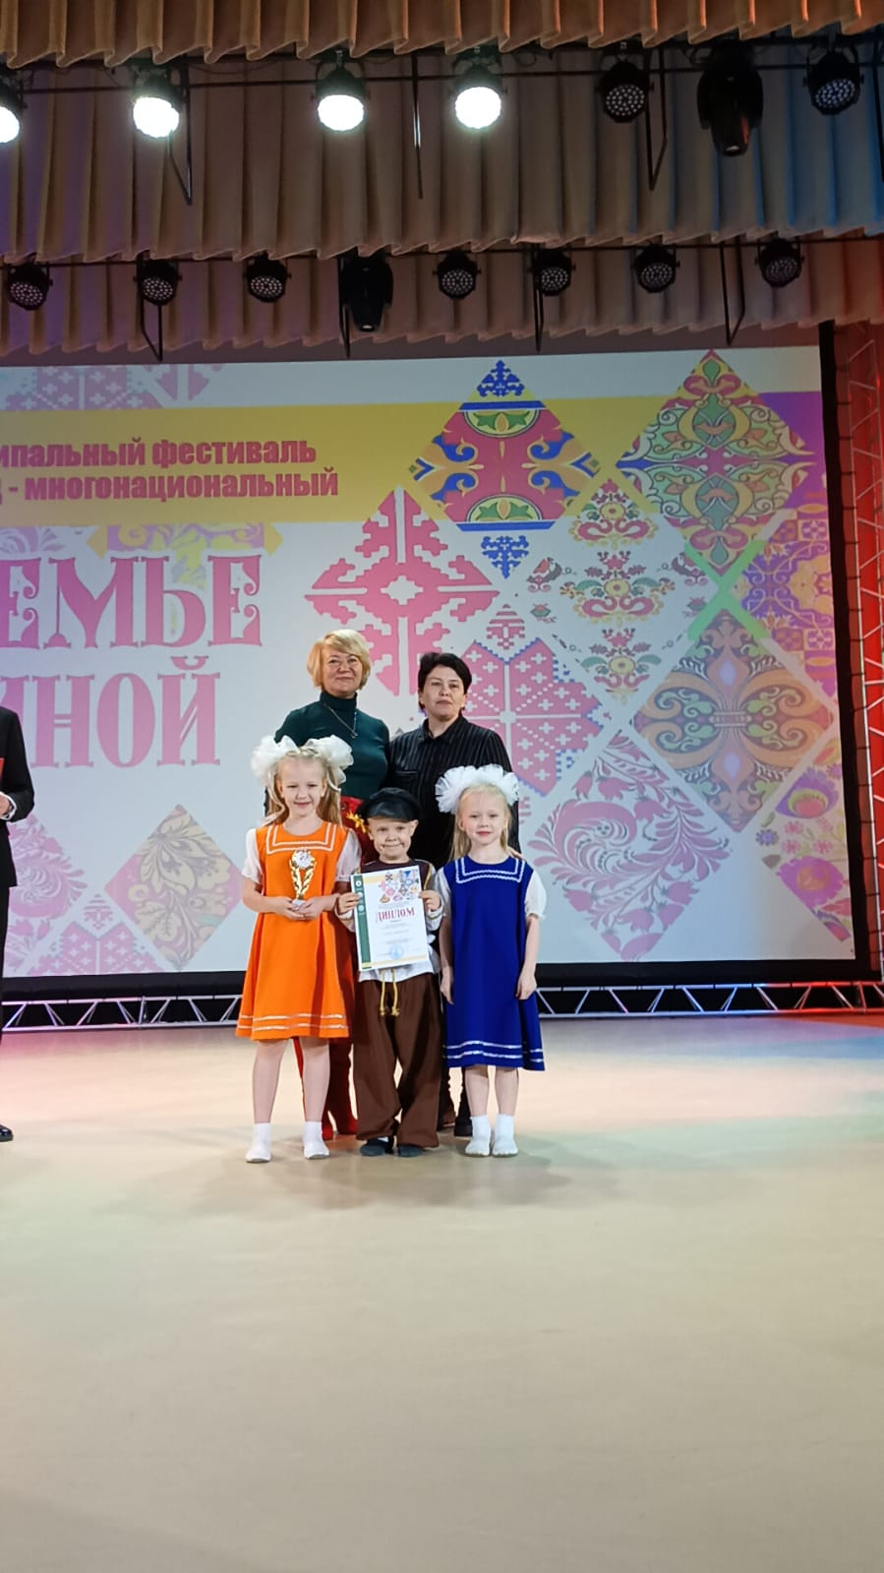
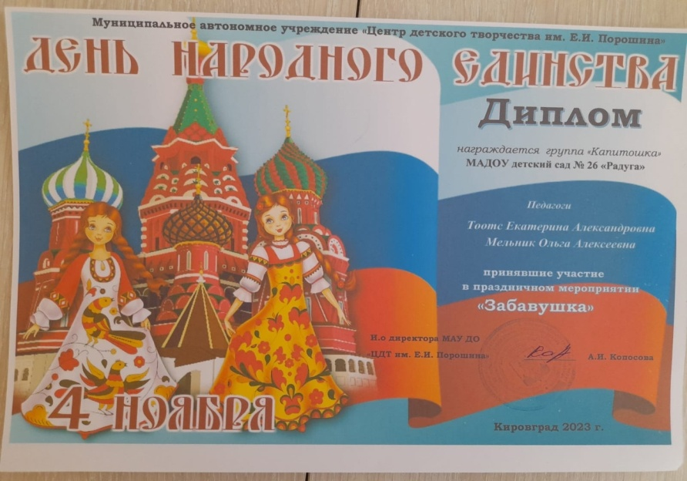
Участие в конкурсах

Slide 21
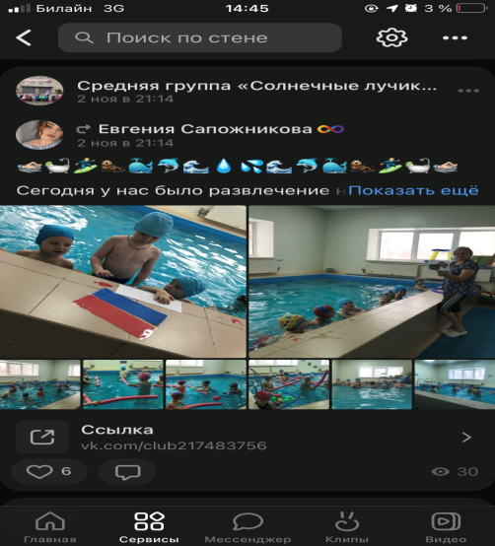
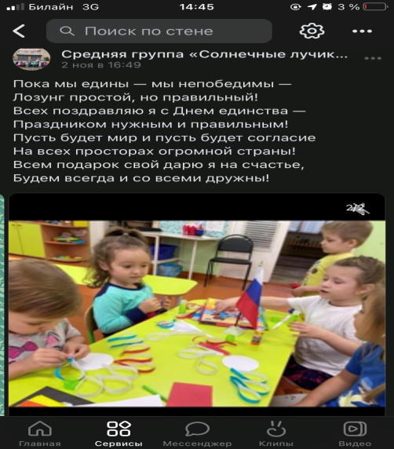
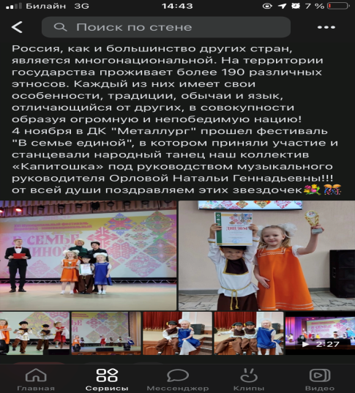
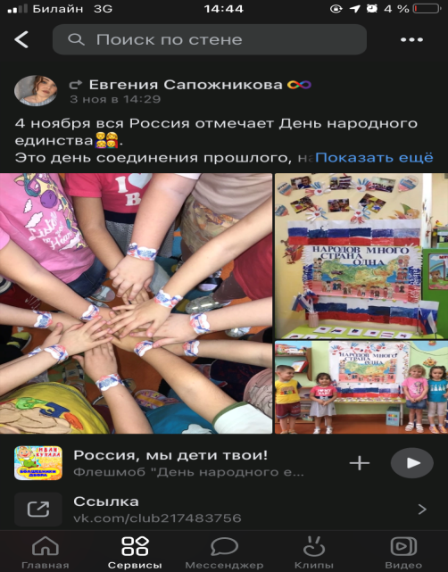
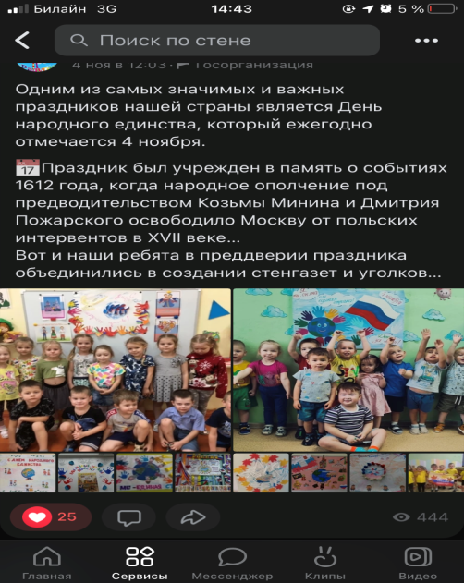
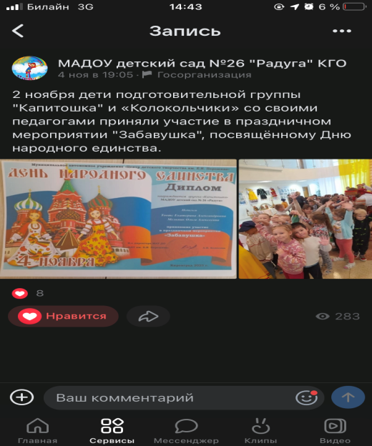
Освещение в VK и сайте ДОУ
https://vk.com/club217483756
https://vk.com/e.sapozhnikova1997

Slide 22
Оценка результата
В ходе реализации проекта дети приобрели знания об истории края, страны, символике, достопримечательностях; знают имена тех, кто прославил свою Родину; начали проявлять интерес к событиям жизни страны, и отражать свои впечатления в продуктивной деятельности.
Можно считать, что цель и задачи проекта выполнены.

Slide 23
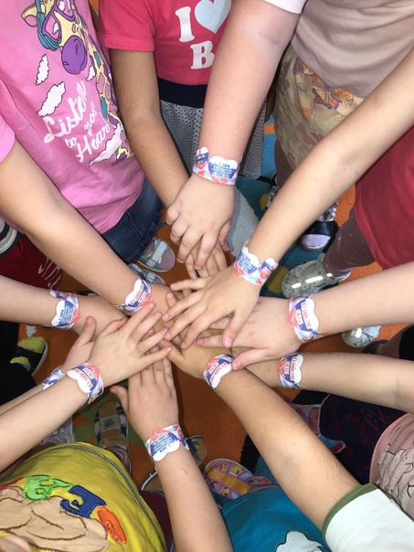
Если мы едины – мы не победимы

Slide 24
Спасибо за
внимание!

